Slide 1



¿Estas Dispuesto?

Slide 2
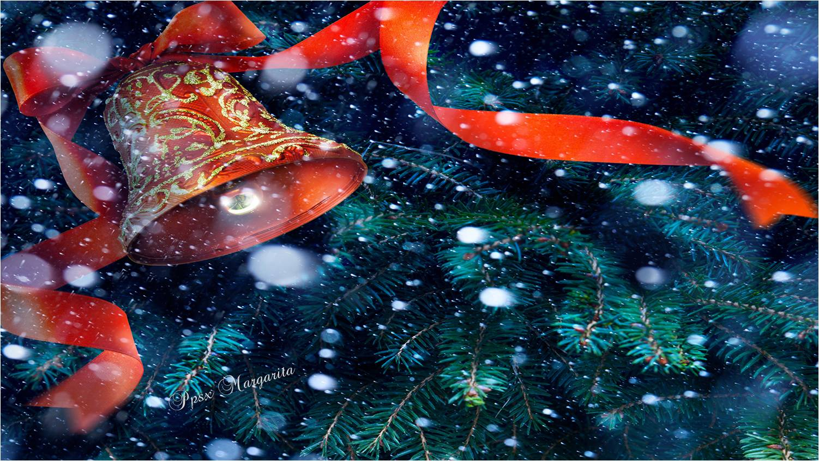
¿Te gustaría mantener el espíritu navideño todo el año?

Slide 3

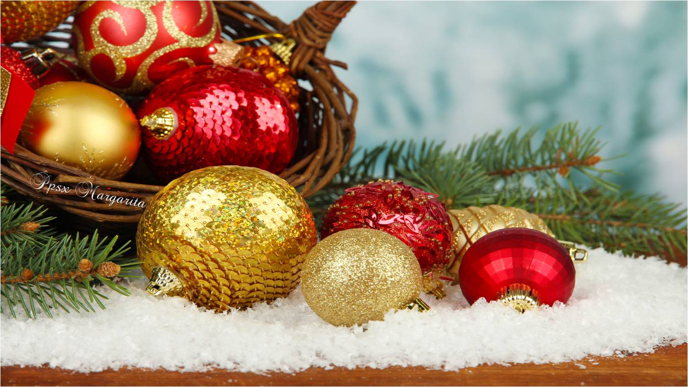
Pero
¿Por qué ocurre esto?,
La temporada más alegre del año va y viene, y una vez que la decoración, los regalos y las celebraciones se desvanecen, y las luces se apagan, también lo hace el espíritu navideño.

Slide 4



Este año, me gustaría enviarte un mensaje de paz y amor,
y pedir un deseo...
¿Por qué el espíritu de la Navidad tan solo nos dura un mes?

Slide 5
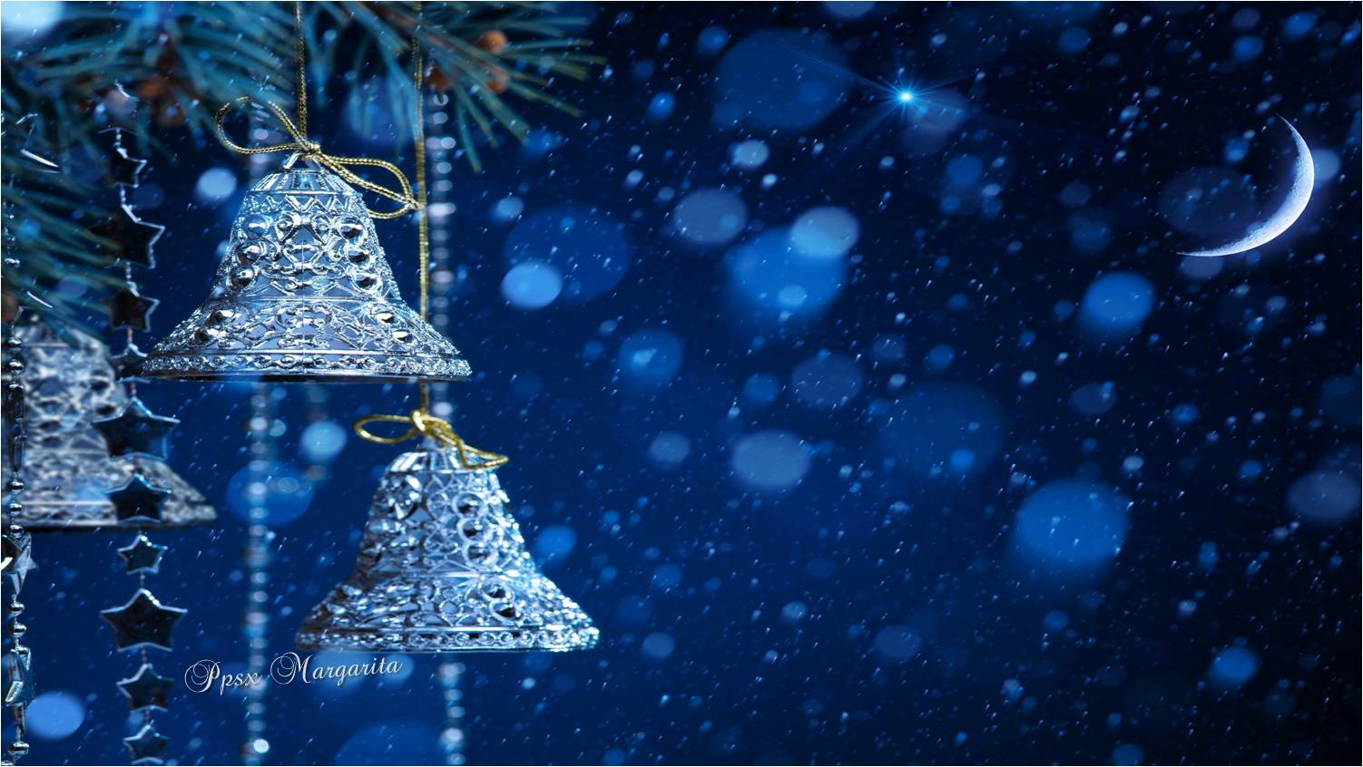
Más que observar y disfrutar de las festividades de esta Navidad, lo realmente importante es mantener vivas las ilusiones y la alegría que ella genera durante todo el año.

Slide 6


Slide 7


¿Estás dispuesto…
... A olvidar lo que has hecho por otras personas, y recordar lo que otros han hecho por ti

Slide 8

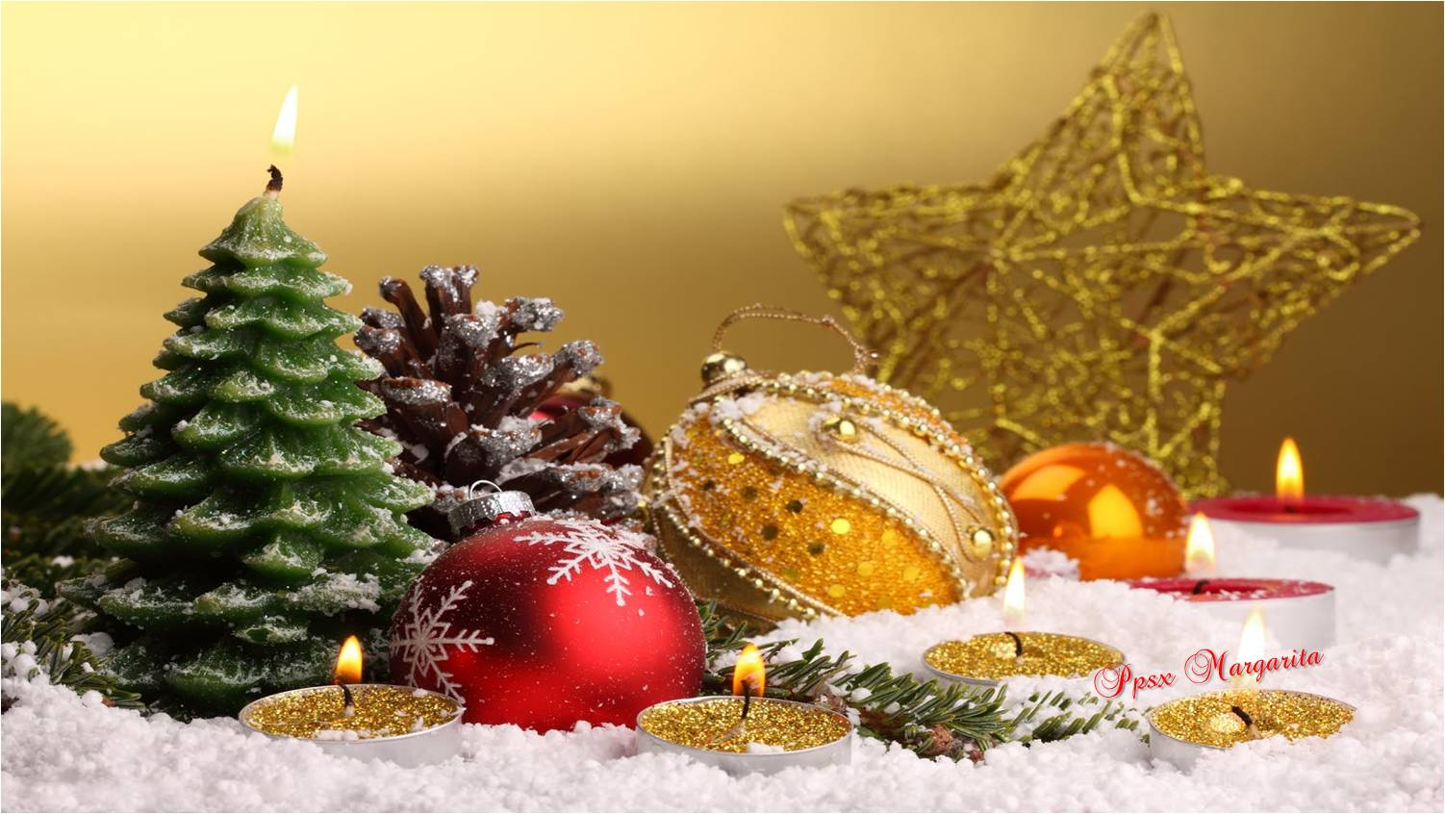
... A ignorar lo que el mundo te debe,
y pensar en lo que le debes
al mundo
... A poner tus derechos en el fondo, tus deberes a media distancia, y tus posibilidades de hacer un poco más en primer plano?

Slide 9
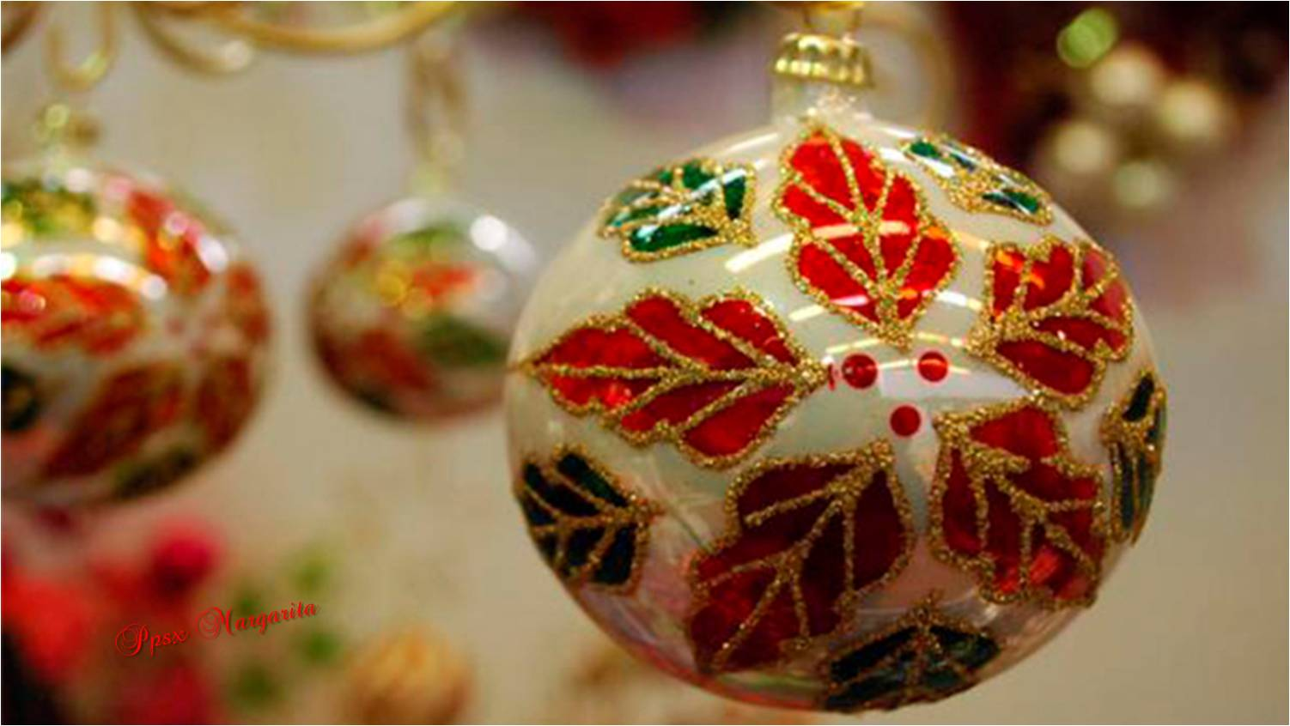

Slide 10

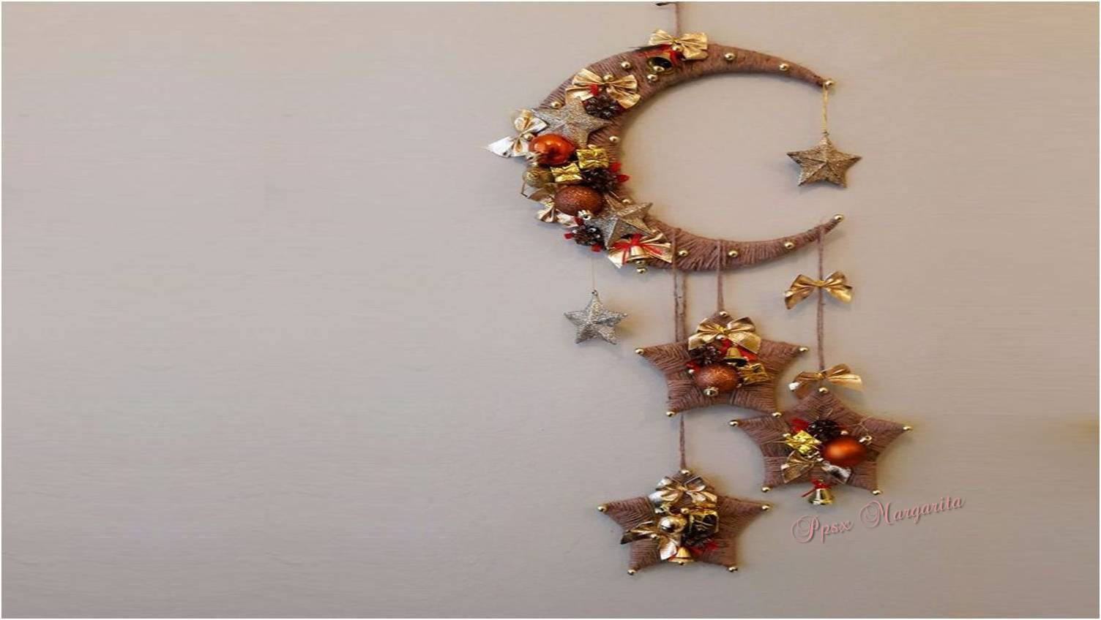
... A ver que los hombres y las mujeres que ves diariamente son tan reales como tú, y tratar de mirar más allá de sus rostros, y ver en sus corazones hambre de alegría?
¿Estás dispuesto...

Slide 11
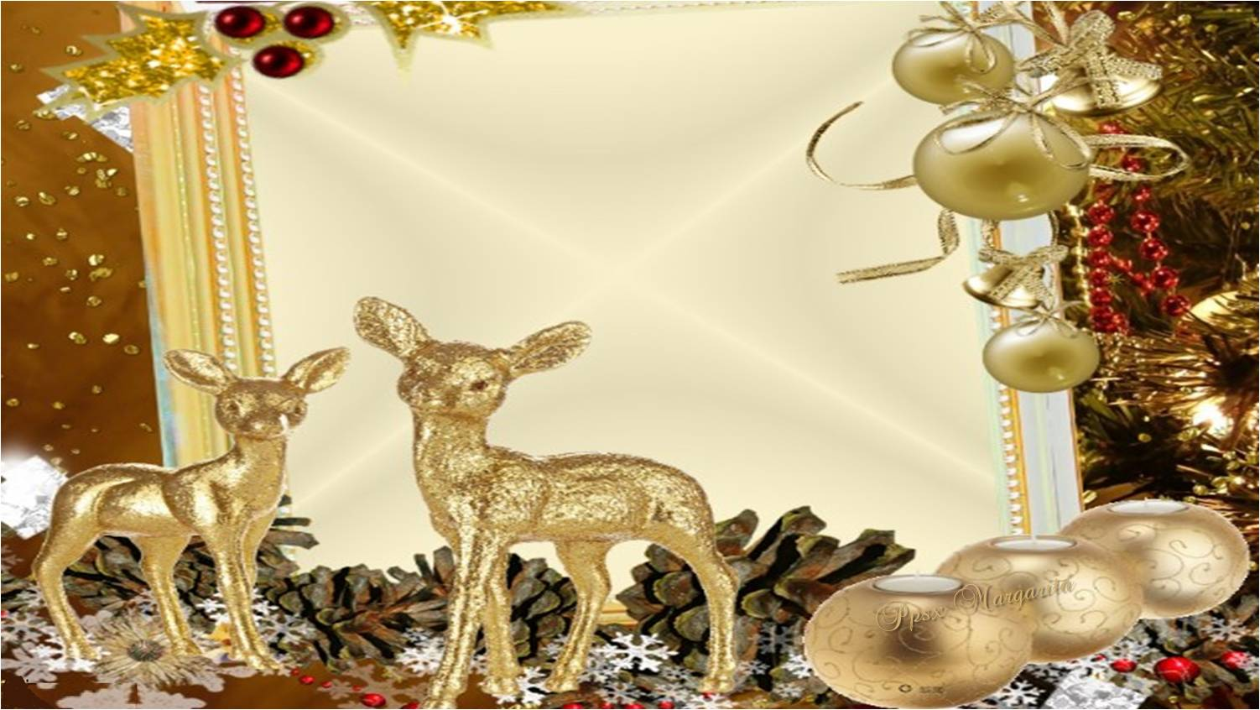
... Poseer hasta el hecho de que
sea por una buena razón, para que tu existencia no se base en lo que
obtengas de la vida,
sino lo que tu le das a
la vida?

Slide 12
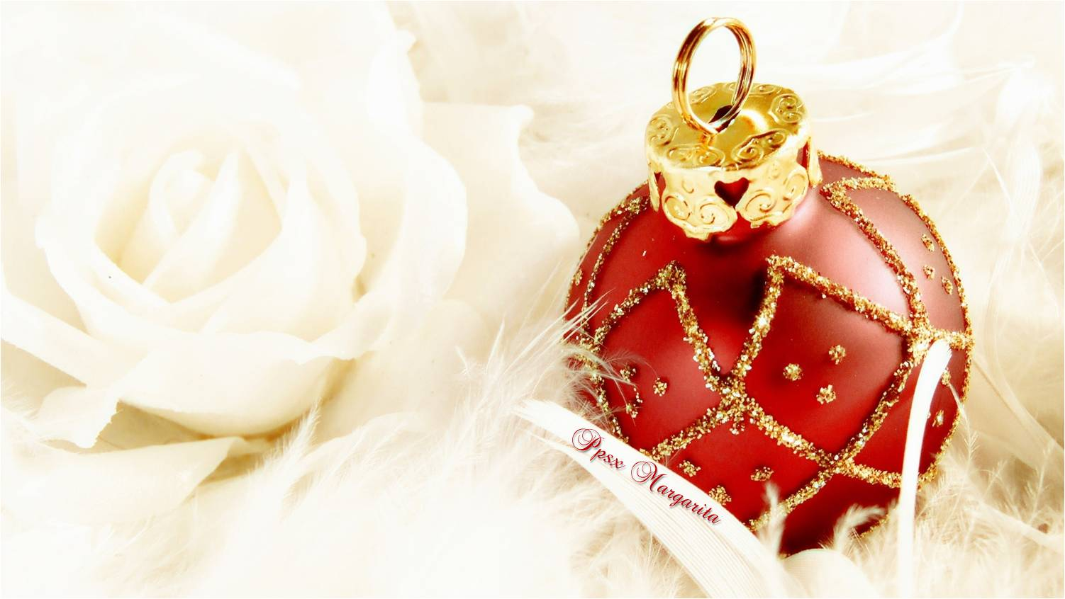
… Para cerrar el libro de quejas en contra de la gestión del universo, y mirar a tu alrededor y encontrar un lugar perfecto para sembrar algunas semillas de felicidad?

Slide 13


Slide 14


Entonces puedes mantener la Navidad.
¿Estás dispuesto a hacer estas cosas aunque sea por un día?

Slide 15


Y recordar la debilidad y la soledad de las personas mayores
¿Estás dispuesto a agacharte y considerar las necesidades y los deseos de los niños pequeños

Slide 16
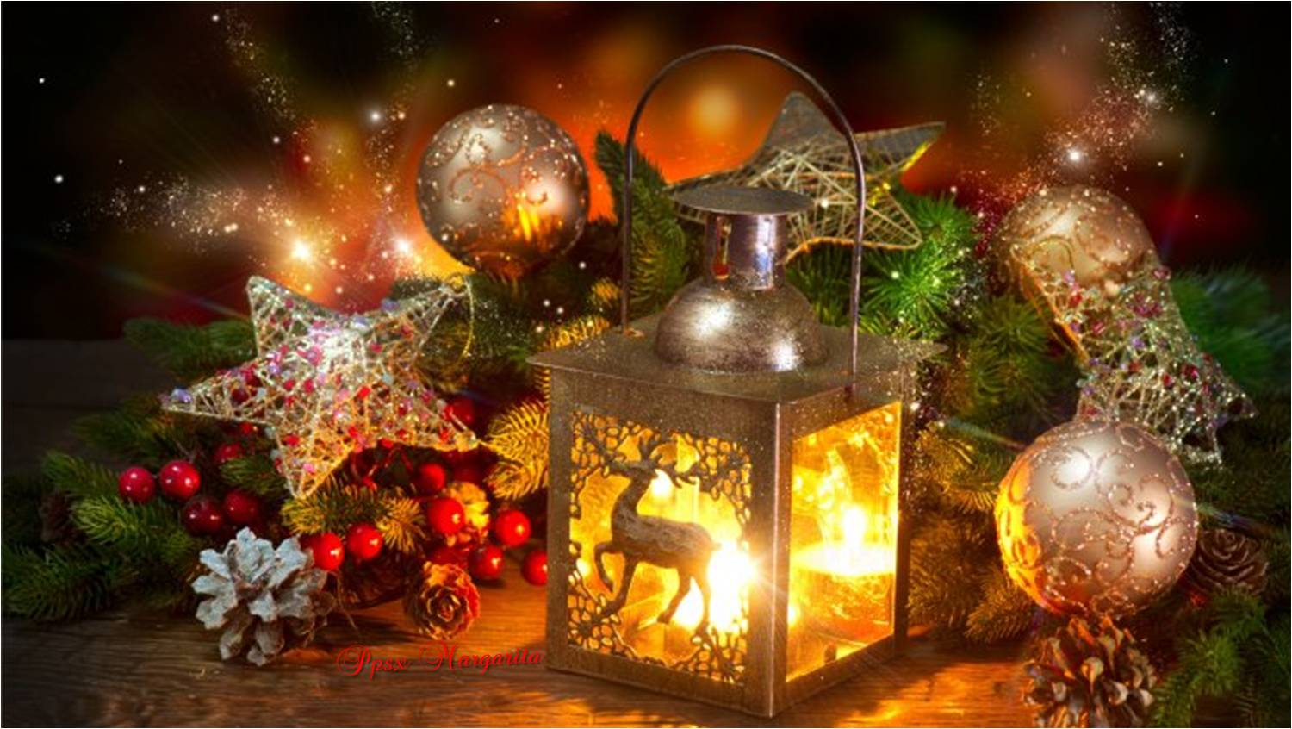

Slide 17


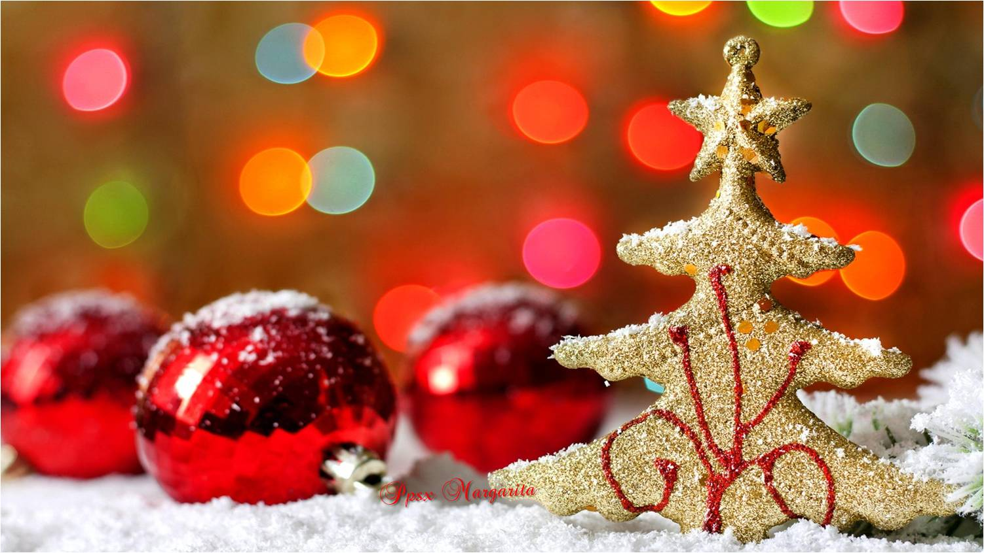
...A dejar de contar la cantidad de amigos que te aman, y preguntarte si tú los amas lo suficiente
¿Estás dispuesto...

Slide 18

... A tener en cuenta las cosas que otras personas tienen que soportar en su corazón para tratar de entender lo que les sucede a los que viven en tu misma casa?

Slide 19
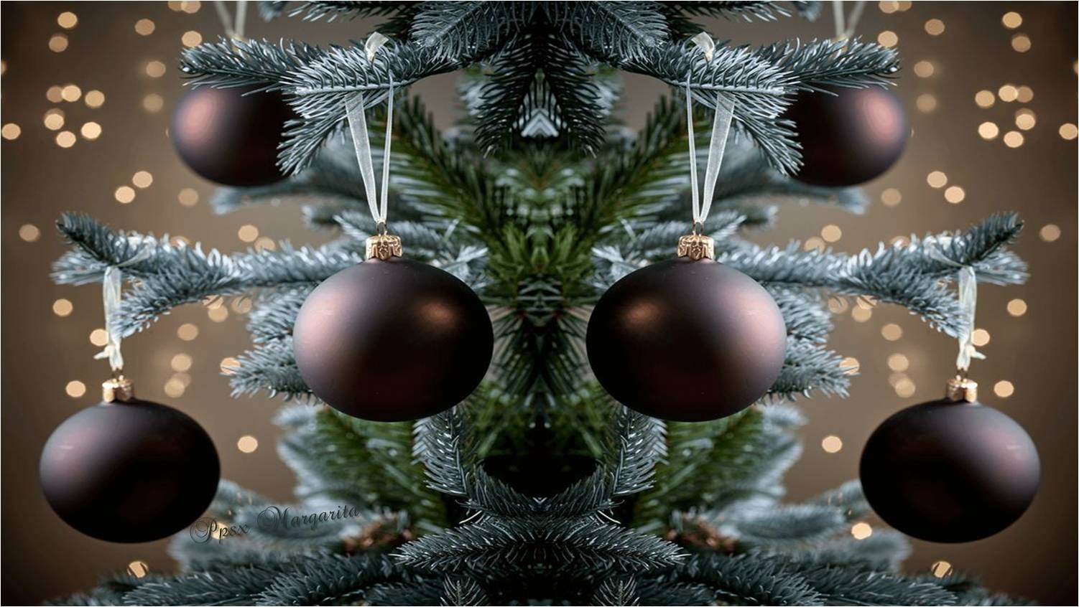

Slide 20
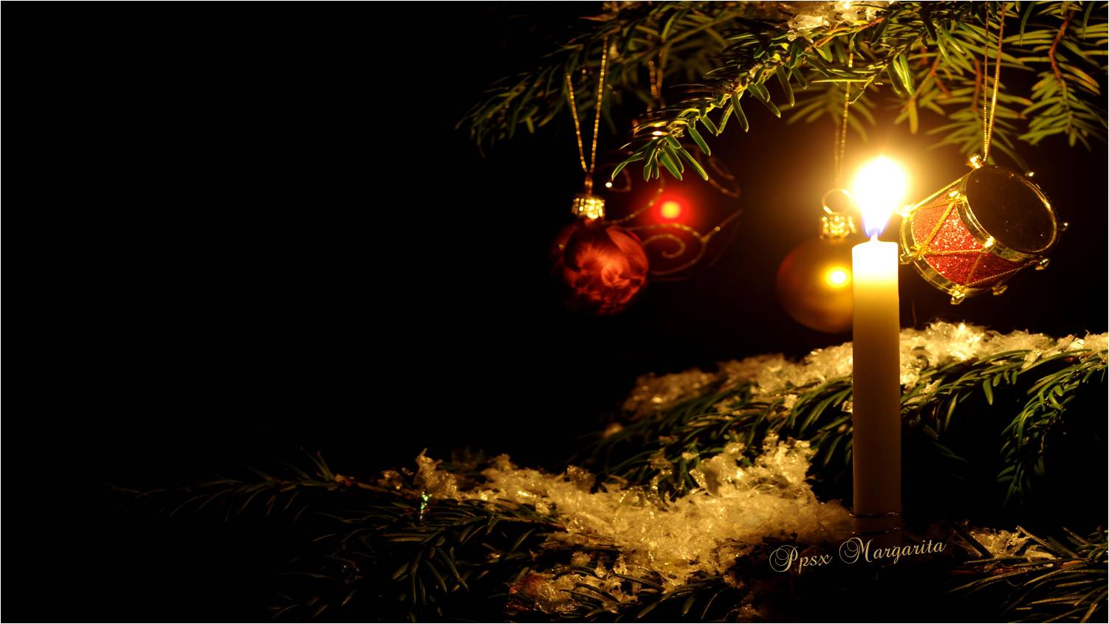

...A recortar tu lámpara para que de más luz y menos humo, y llevarla al frente para que su sombra caiga detrás de ti?
¿Estás dispuesto...

Slide 21

... Para hacer una tumba donde entierres todos tus pensamientos feos, y un jardín para sembrar tus sentimientos bonitos y bondadosos

Slide 22
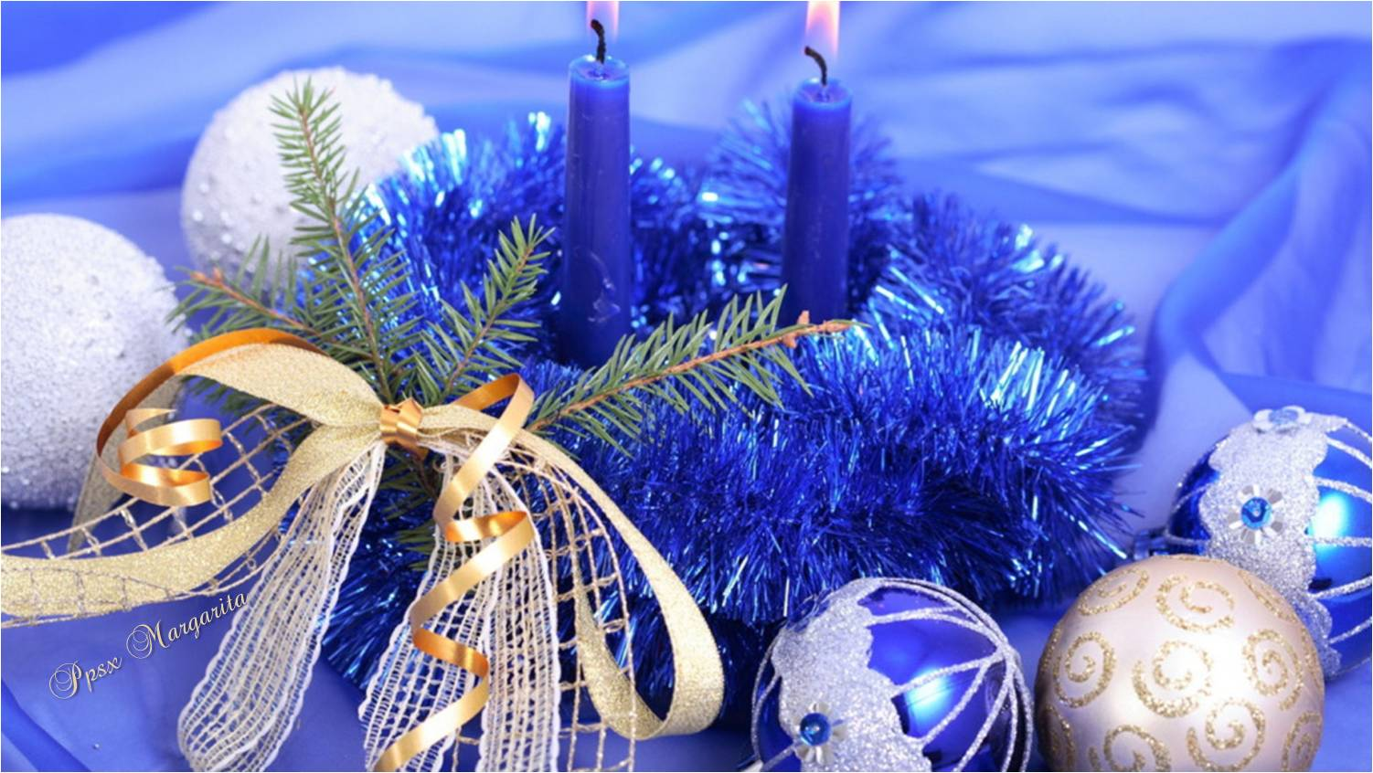

Slide 23
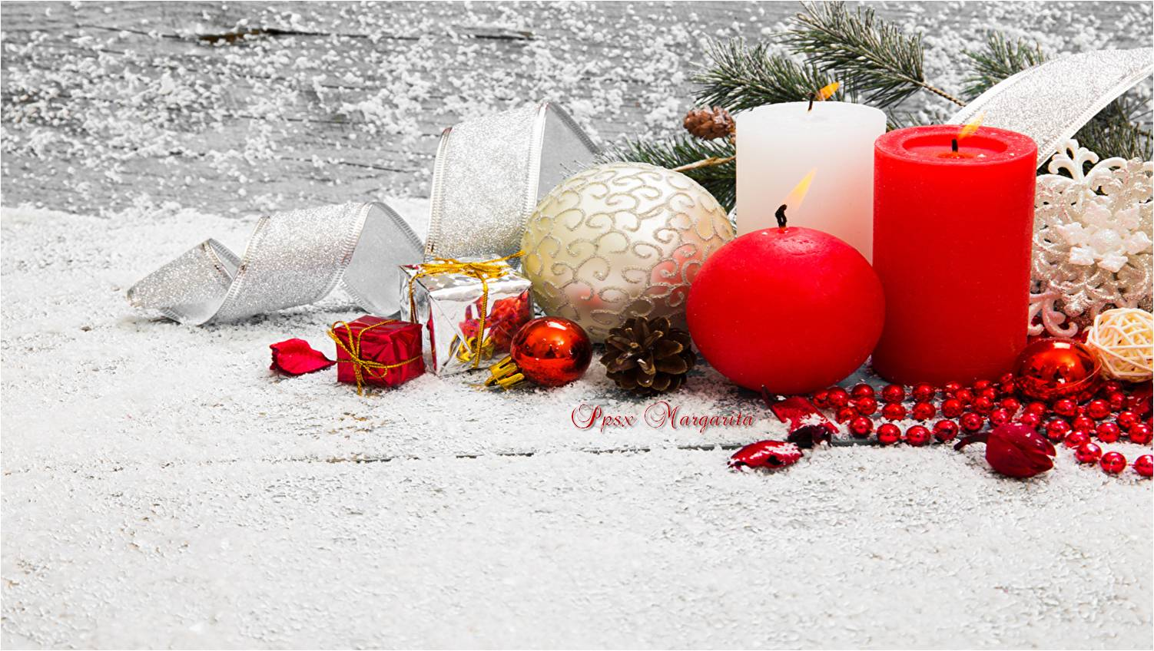

... A creer que el amor es la cosa más fuerte del mundo?
¿ Estás dispuesto...

Slide 24

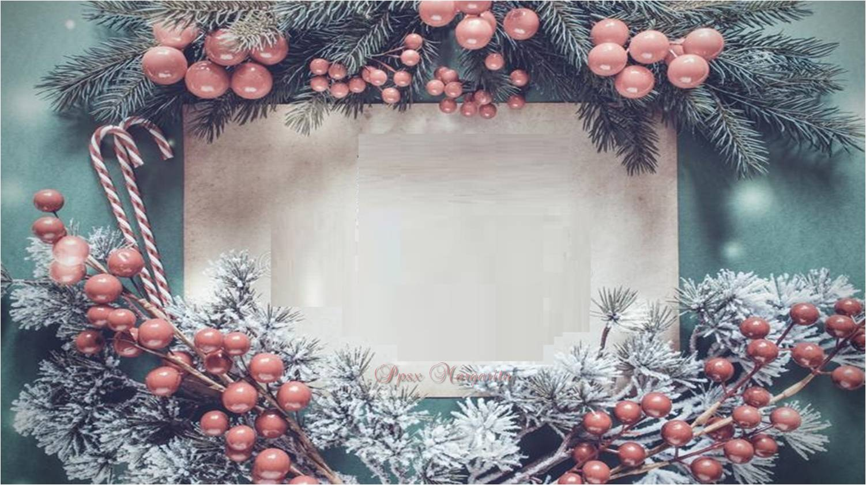
Y que la vida bendecida que comenzó en Belén hace dos mil veinte años, es la imagen y el brillo del Amor Eterno
Más fuerte que el odio,
más fuerte que el mal,
más fuerte que la muerte

Slide 25


Entonces podrás mantener la Navidad.
¿Estás dispuesto a hacer estas cosas, aunque sea por un día?

Slide 26


¿Por qué no siempre?
Y si la puedes mantener durante un día,

Slide 27

Comparte esta reflexión con todos tus seres queridos para desearles una feliz Navidad, este año, y todos los días ...

Slide 28



Slide 29



Diciembre 2020
Música: Wham
Last Christmas
Margarita

Slide 30









¿Te ha gustado?
Puedes ver más entrando
Aquí
Además puedes recibir powerpoints en tu correo electrónico suscribiéndote aquí:
Esta presentación powerpoint ha sido creada y compartida única y exclusivamente para mispps.com

